Slide 1

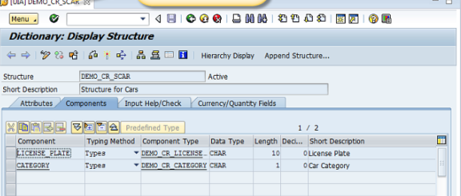
프로젝트 수행 계획서
인공지능반
6조
송창대 정인준 최정윤 이성민
CD MOTORS
SINCE 2021

Slide 2
프로젝트 수행 계획서
CHANGDAE
MOTORS
인공지능반
6조
SINCE 2021
송창대 정인준 최정윤 이성민

Slide 3
Contents
• 회사 소개 • • 프로젝트 개요 • • 구현 기능
- 회사 개요 - As - Is - 요구사항 정의서
- 조직 구성 - To - Be - 프로그램 개발 리스트
- 상품 소개 - WBS
CD MOTORS
SINCE 2021

Slide 4
• 회사 개요
• 조직 구성
• 상품 소개
회사소개
CD MOTORS
SINCE 2021

Slide 5
CD Motors 회사 개요
A New Beginning of Changdai
회사명 창대자동차(주)
대표이사 송창대
설립일 2021. 04. 01
대표업종 자동차 제조
본점주소 서울 강남구 영동대로 513, 코엑스 4층
대표전화 02-6666-6666
“불가능하다고? 이봐, 해봤어?”
-창대자동차 창업자 송창대-
창대 자동차는 송창대 회장의 철학을 따라
창의적 사고와 끝없는 시도를 통해
고객들에게 새로운 미래를 창조합니다.

Slide 6

CD모터스 MM 구성
Chuncheon
Incheon
Seoul
Gangwon
Suwon
Gyeonggi
Chungcheongbuk
Chungcheongnam
Hongseong
Sejong
Cheongju
Daejeon
Gyeongsangbuk
Jeonju
Daegu
Jeollabuk
Ulsan
Gyeongsangnam
Gwangju
Changwon
Busan
Muan
Jeollanam
서울본사
광주공장
울산공장
Jeju
서울 소재 본사
광주 소재 공장
울산 소재 공장

Slide 7
CD Motors MM 조직 구조
Company
Code
CD Motors
CDM Pur. Org.
Purchasing Organization
Plant
본사
6661
광주 공장
6662
울산 공장
6663
Purchasing Group
PG1
PG2
PG3
PG4

Slide 8
CD Motors MM 조직 구조
Company
Code
CD Motors
CDM Pur. Org.
Purchasing Organization
Plant
본사
6661
광주 공장
6662
울산 공장
6663
Storage
원자재
1000
반제품
2000
완제품
3000
품질
4000
물류
5000
원자재
1000
반제품
2000
완제품
3000
품질
4000
물류
5000

Slide 9
CD모터스 제품 소개
A모델
B모델
C모델
보급형 모델.
중저가의 세단
중고가형 모델.
엔진 성능에 강점이 있는 세단
중고가형 모델.
전체적인 밸런스가 좋은 모델
CD MOTORS
SINCE 2021

Slide 10
• AS - IS
• TO - BE
• WBS
프로젝트
개요
CD MOTORS
SINCE 2021

Slide 11
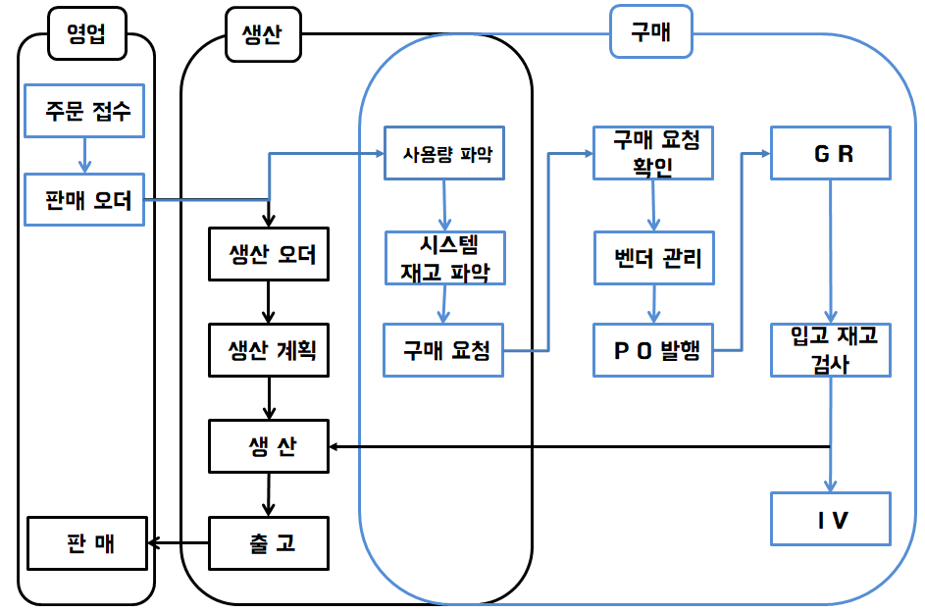
AS - IS

Slide 12
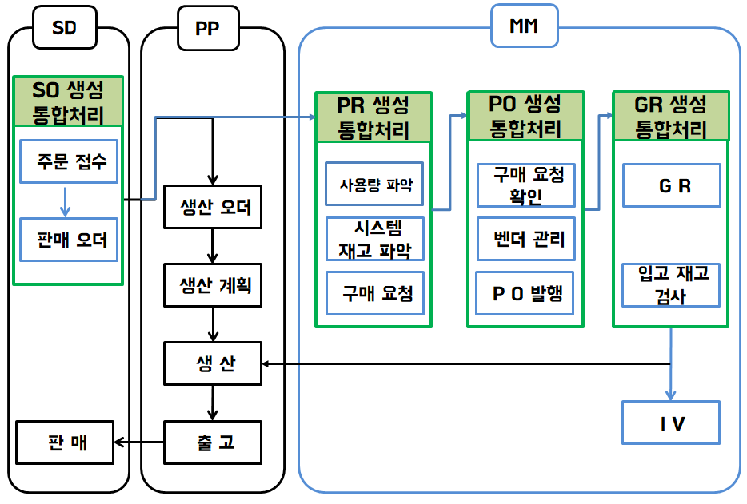
TO - BE

Slide 13
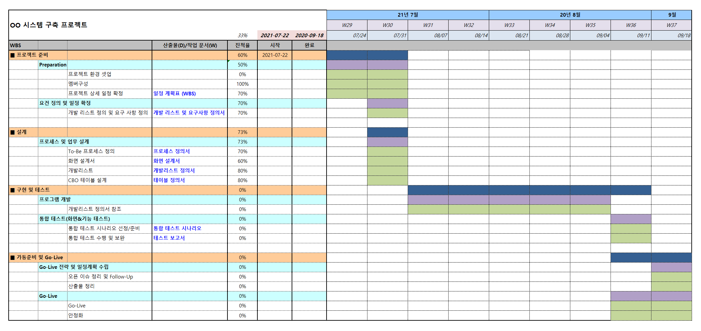
프로젝트 일정

Slide 14
구현기능
• 요구사항 정의서
• 프로그램 개발 리스트
CD MOTORS
SINCE 2021

Slide 15
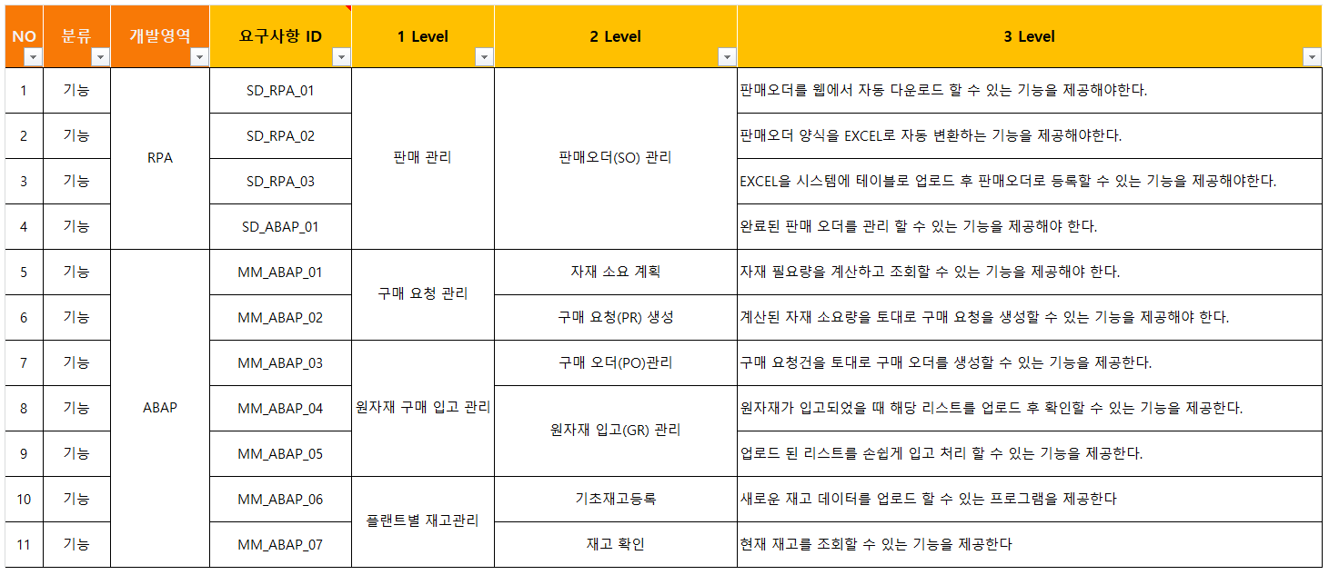
요구사항 정의서

Slide 16
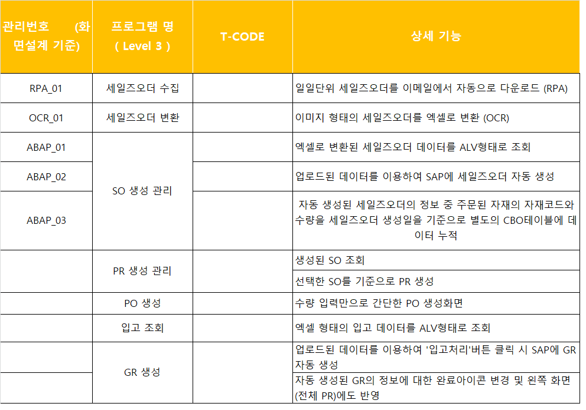
개발 프로그램 리스트

Slide 17
1. SO 생성 관리
설계
정인준
개발
이성민
주문량에 따라 늘어나는 판매 오더 작성 작업량과 데이터 입력 오류 혹은 누락 발생의 가능성 개선 목표
RPA와 OCR을 이용한 업무의 자동화
엑셀 데이터를 기반으로 하여 시스템에 대량 업로드
CD MOTORS
SINCE 2021

Slide 18
2. PR 생성 관리
설계
이성민
개발
최정윤
판매 오더를 조회하여 자재 소모량을 파악해야 하는 불편함과 과도한 작업 시간, 데이터 입력 오류 발생 등의
불편사항 개선 목표
조건에 따라 판매 오더를 조회
판매 오더를 토대로 한 자재별 사용량 자동 계산
3. 계산된 자재량과 필수 값만을 사용한 하여 편리하게 PR 생성
CD MOTORS
SINCE 2021

Slide 19
3. PO 생성
설계
송창대
개발
정인준
미결된 PR을 한 눈에 확인할 수 없는 불편함과 반복적인 구매 오더 작성 작업의 효율성 개선 목표
입력한 조건에 맞는 미결 PR의 빠른 조회
주문 수량만 입력하여 만드는 구매 오더 생성 자동화
CD MOTORS
SINCE 2021

Slide 20
4. Goods Receipt
설계
최정윤
개발
송창대
많은 양의 입고 리스트를 사용자가 일일이 입고 처리해야 하는 불편함과 오류 발생의 가능성 개선 목표
현재 재고 조회 및 생성
벤더 별 입고된 리스트 업로드 후 GR생성 자동화
CD MOTORS
SINCE 2021

Slide 21
THANK YOU!
CD MOTORS
SINCE 2021

Slide 22
기대 효과
000 을 통한 PO 생성시간 단축
부가설명 이러쿵 저러쿵
회사 상황에 최적화된
Invoice 생성프로그램
이러쿵 저러쿵.
Vendor Selection 에 00기능 추가
Vendor Selection 에 00 기능을 추가함으로써 손쉽게 Vendor 간 가격 및 계약조건 비교가 가능합니다 !

